Slide 1


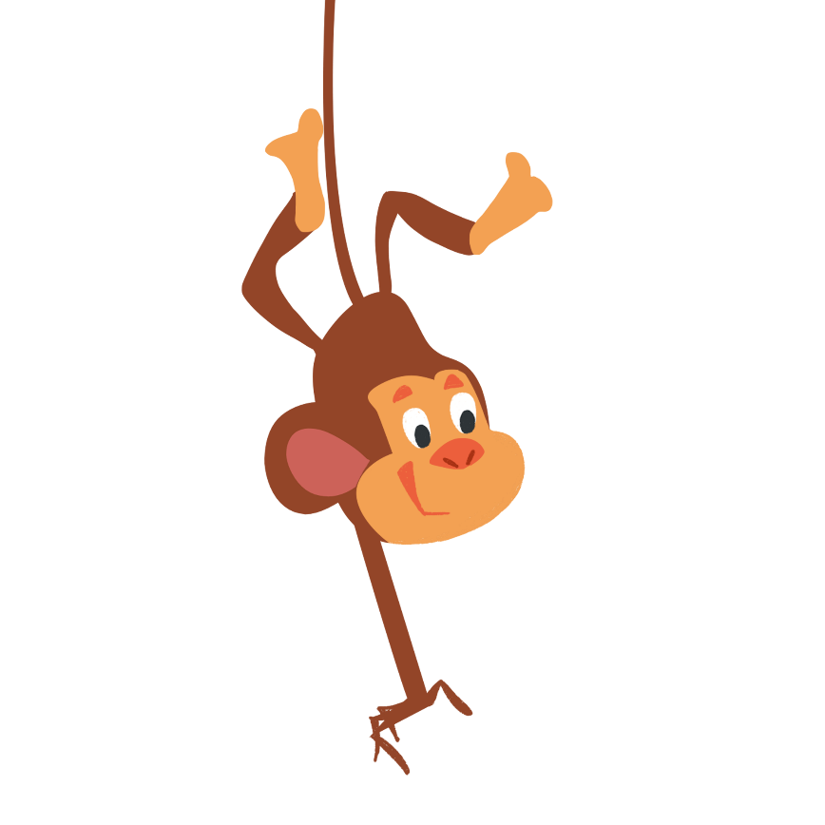








Slide 2




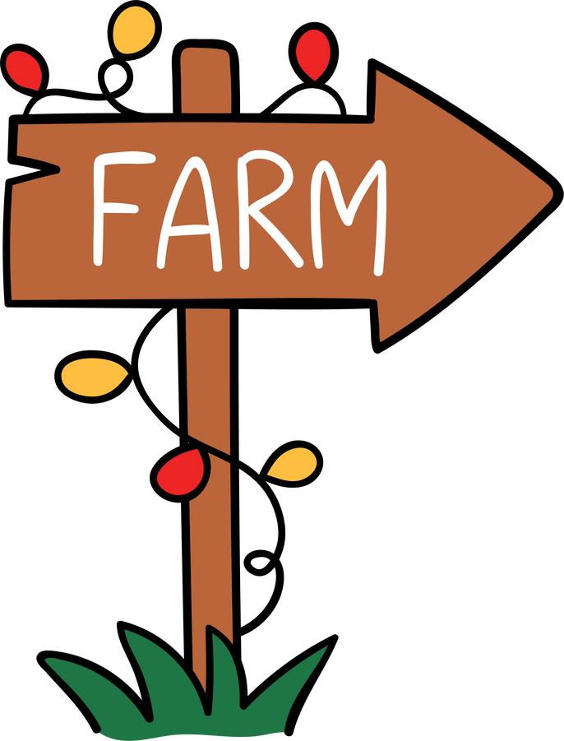
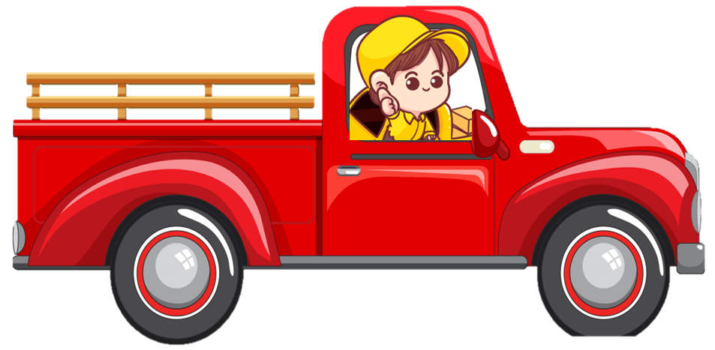

Slide 3
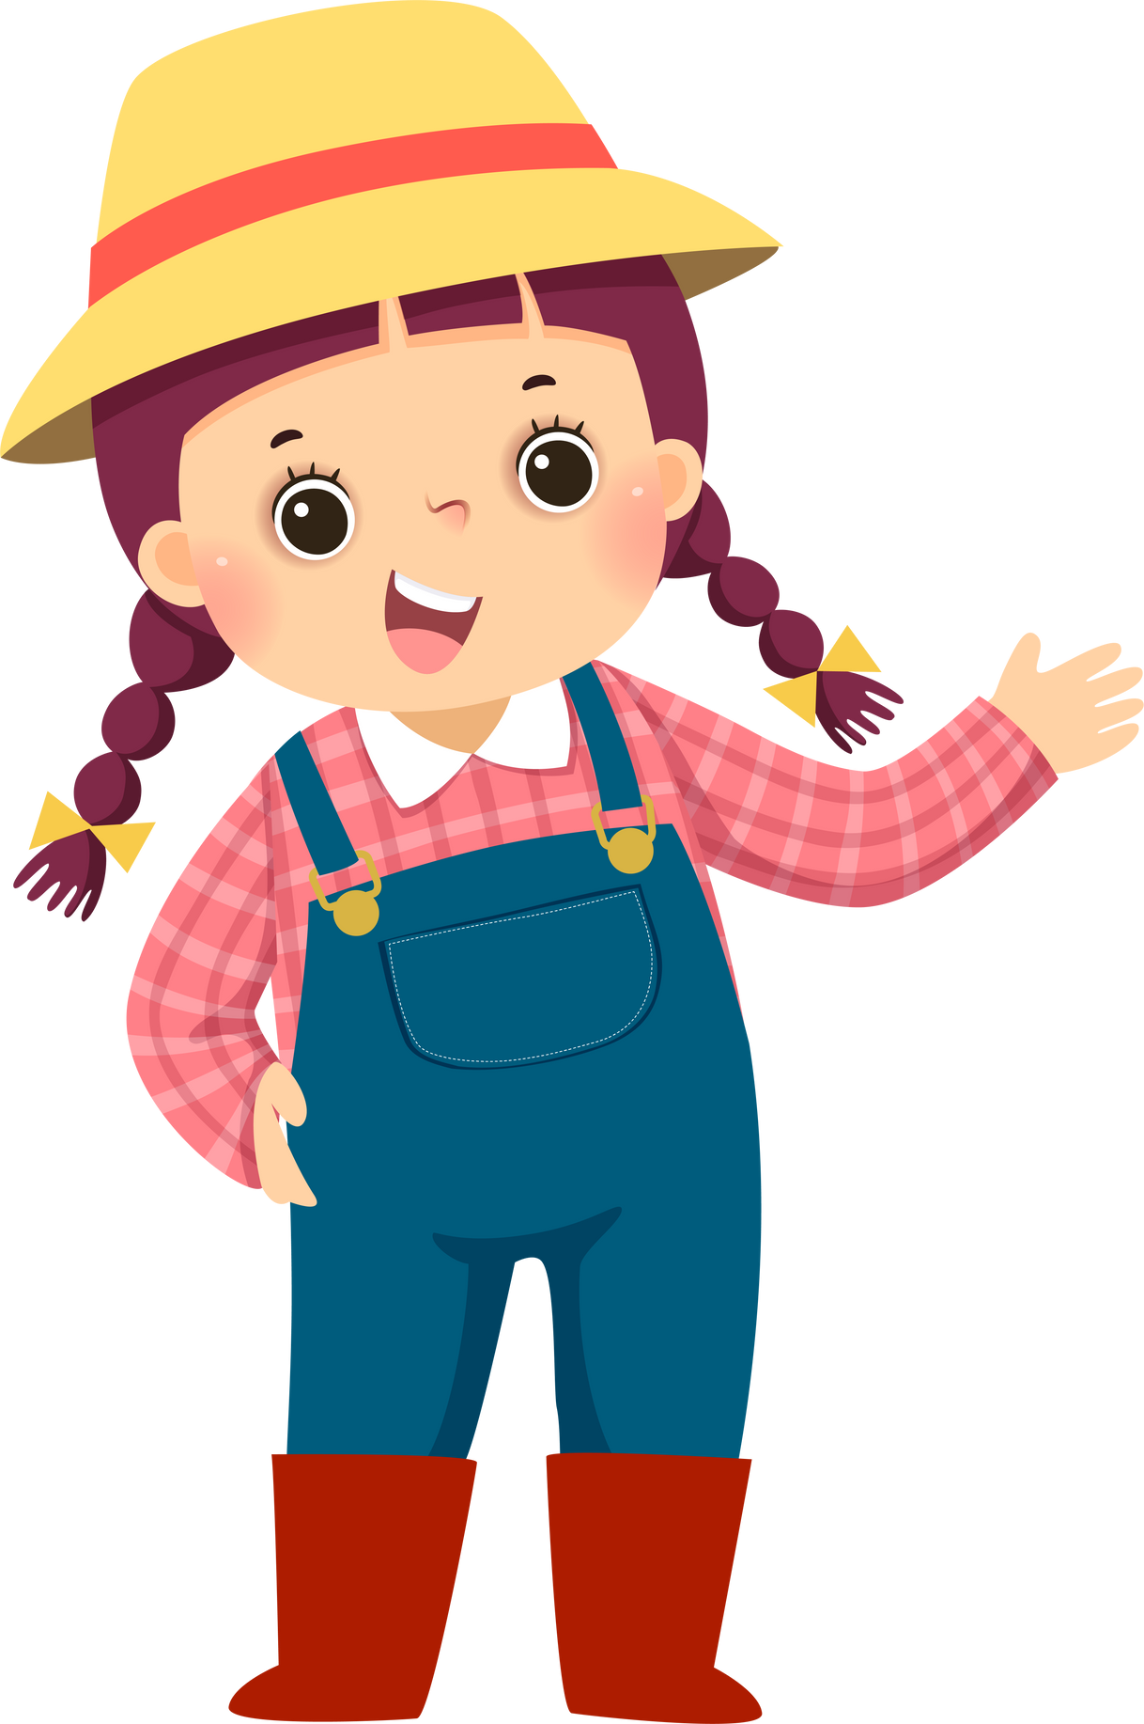
LUẬT CHƠI
Các em hãy trả lời đúng các câu hỏi để giúp bác nông dân thu hoạch nông sản nhé!
Start

Slide 4
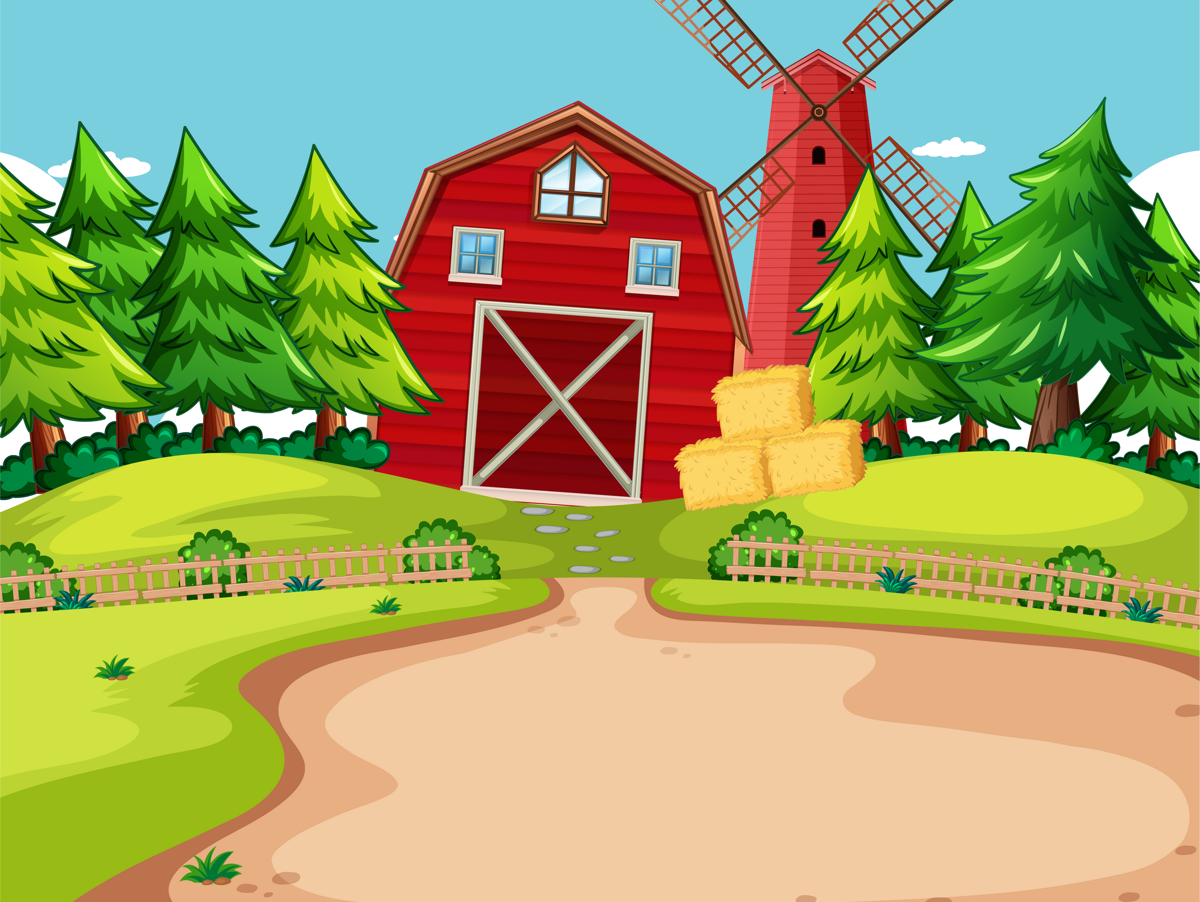






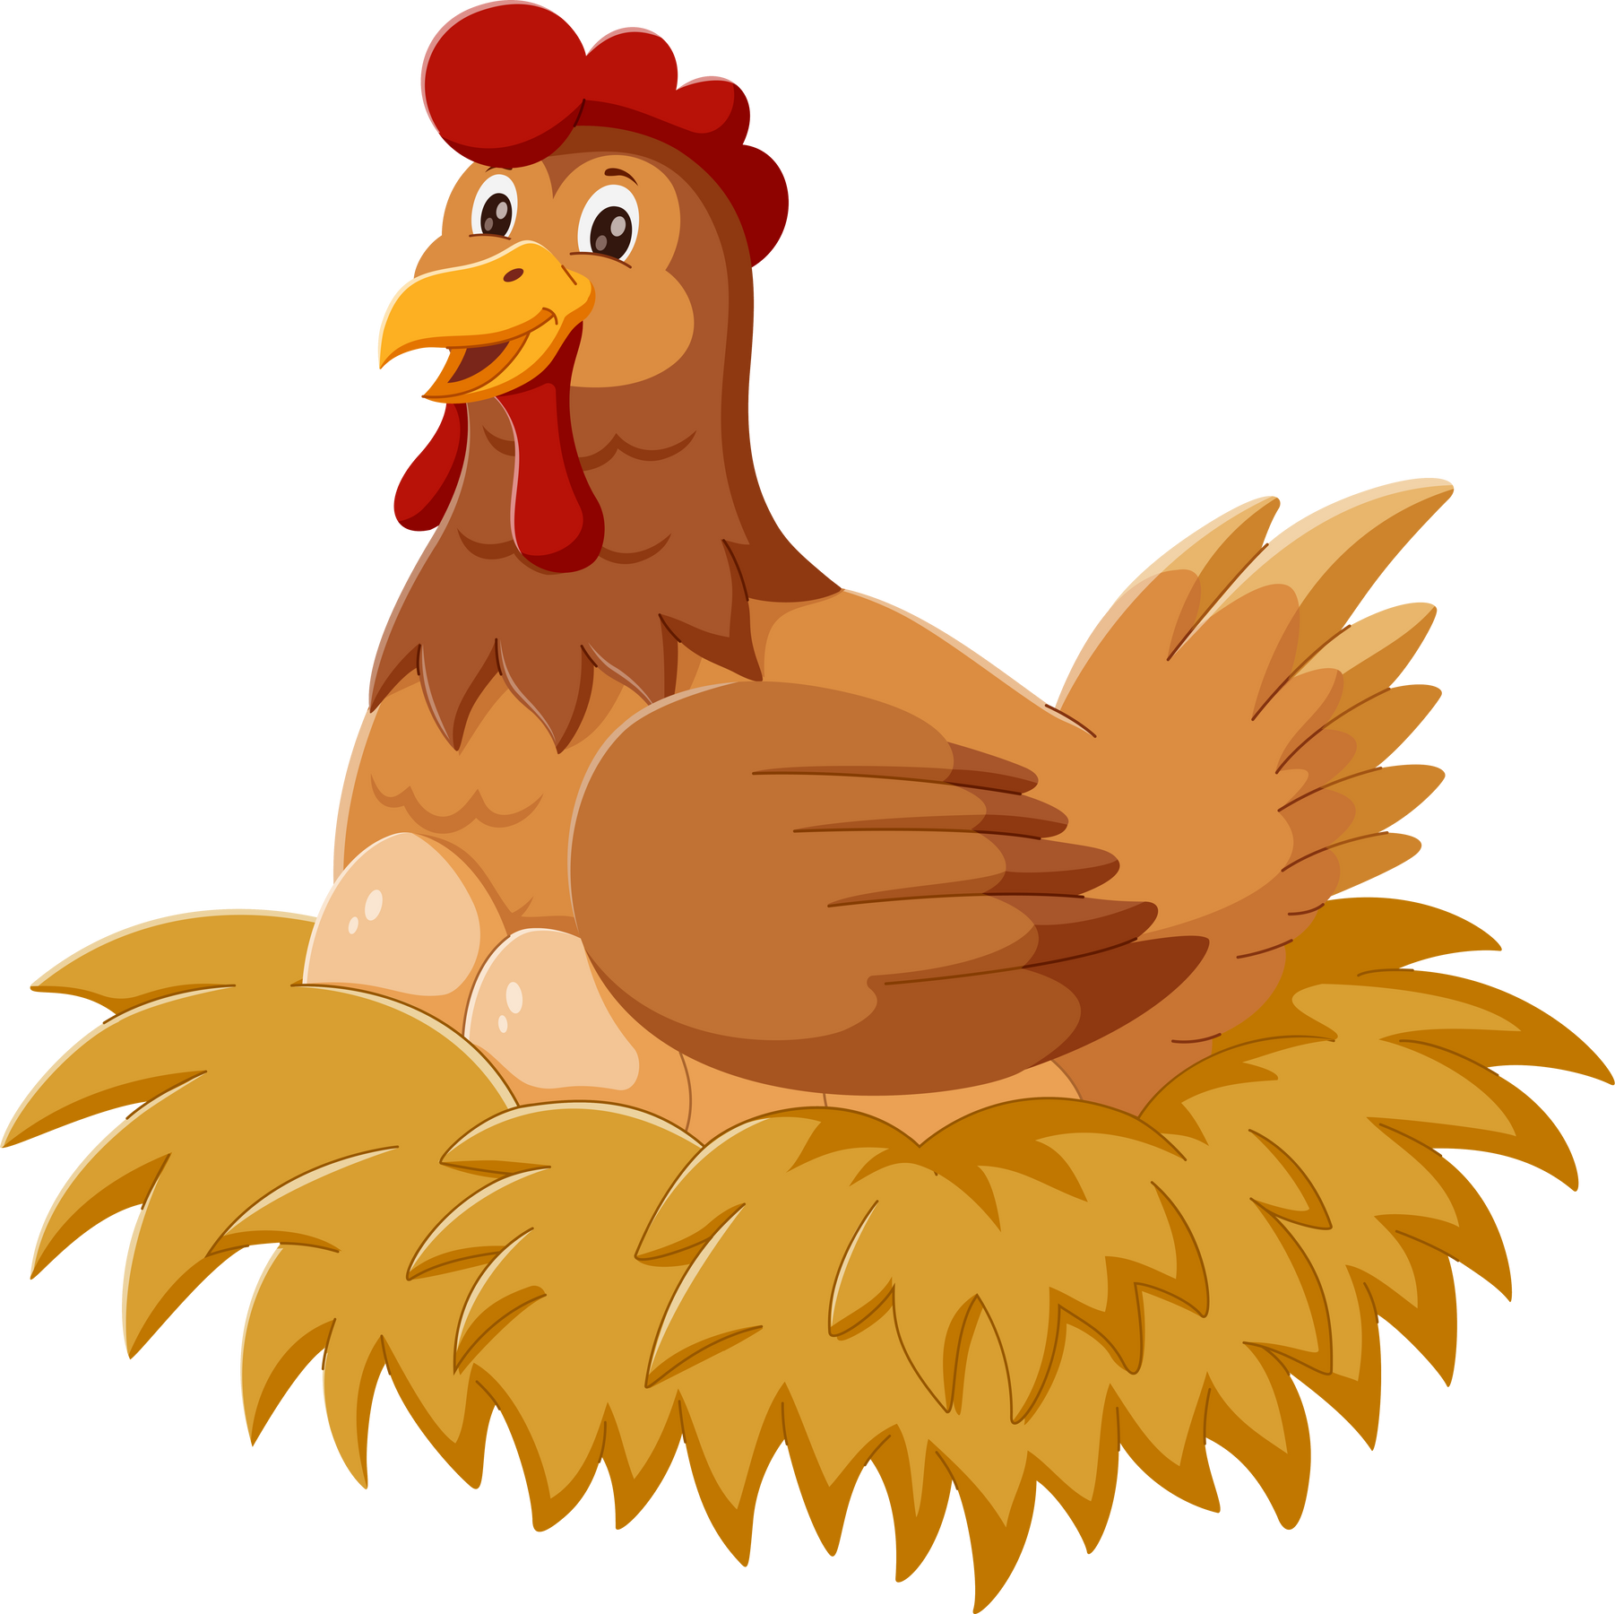






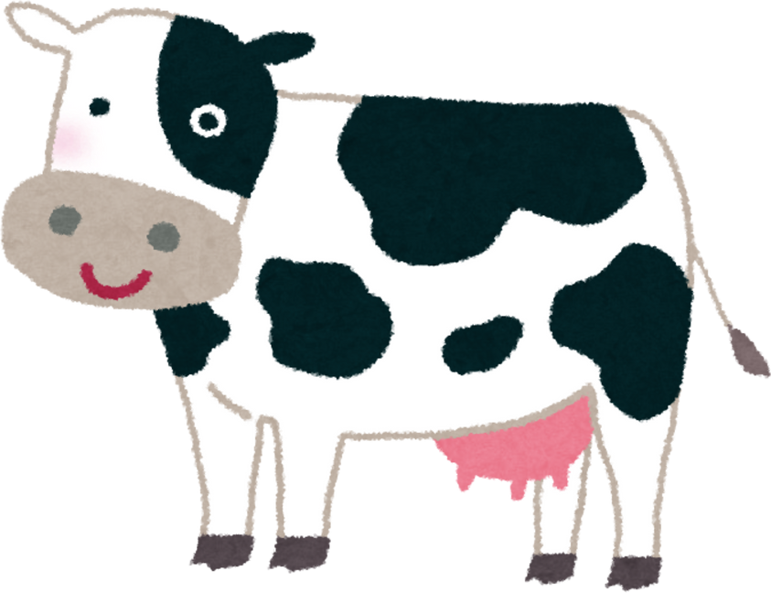
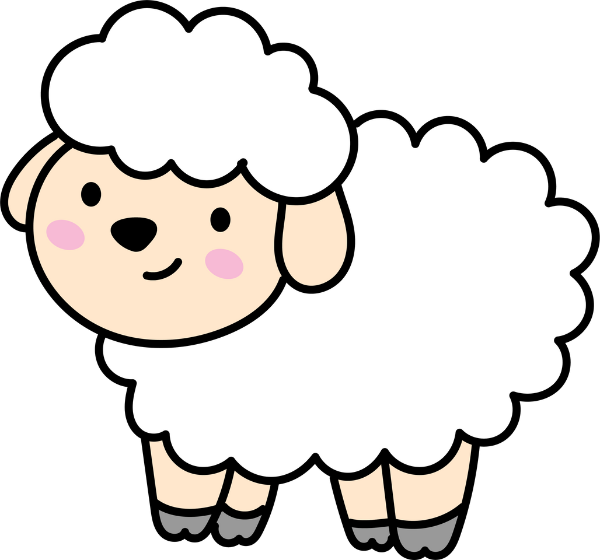
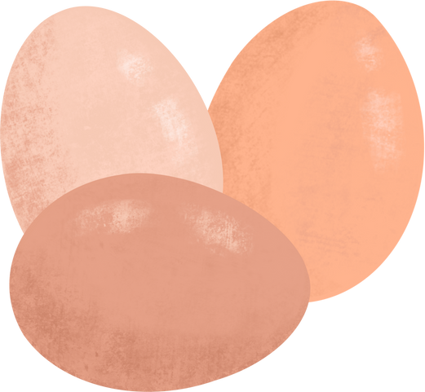
HỌC TIẾP

Slide 5
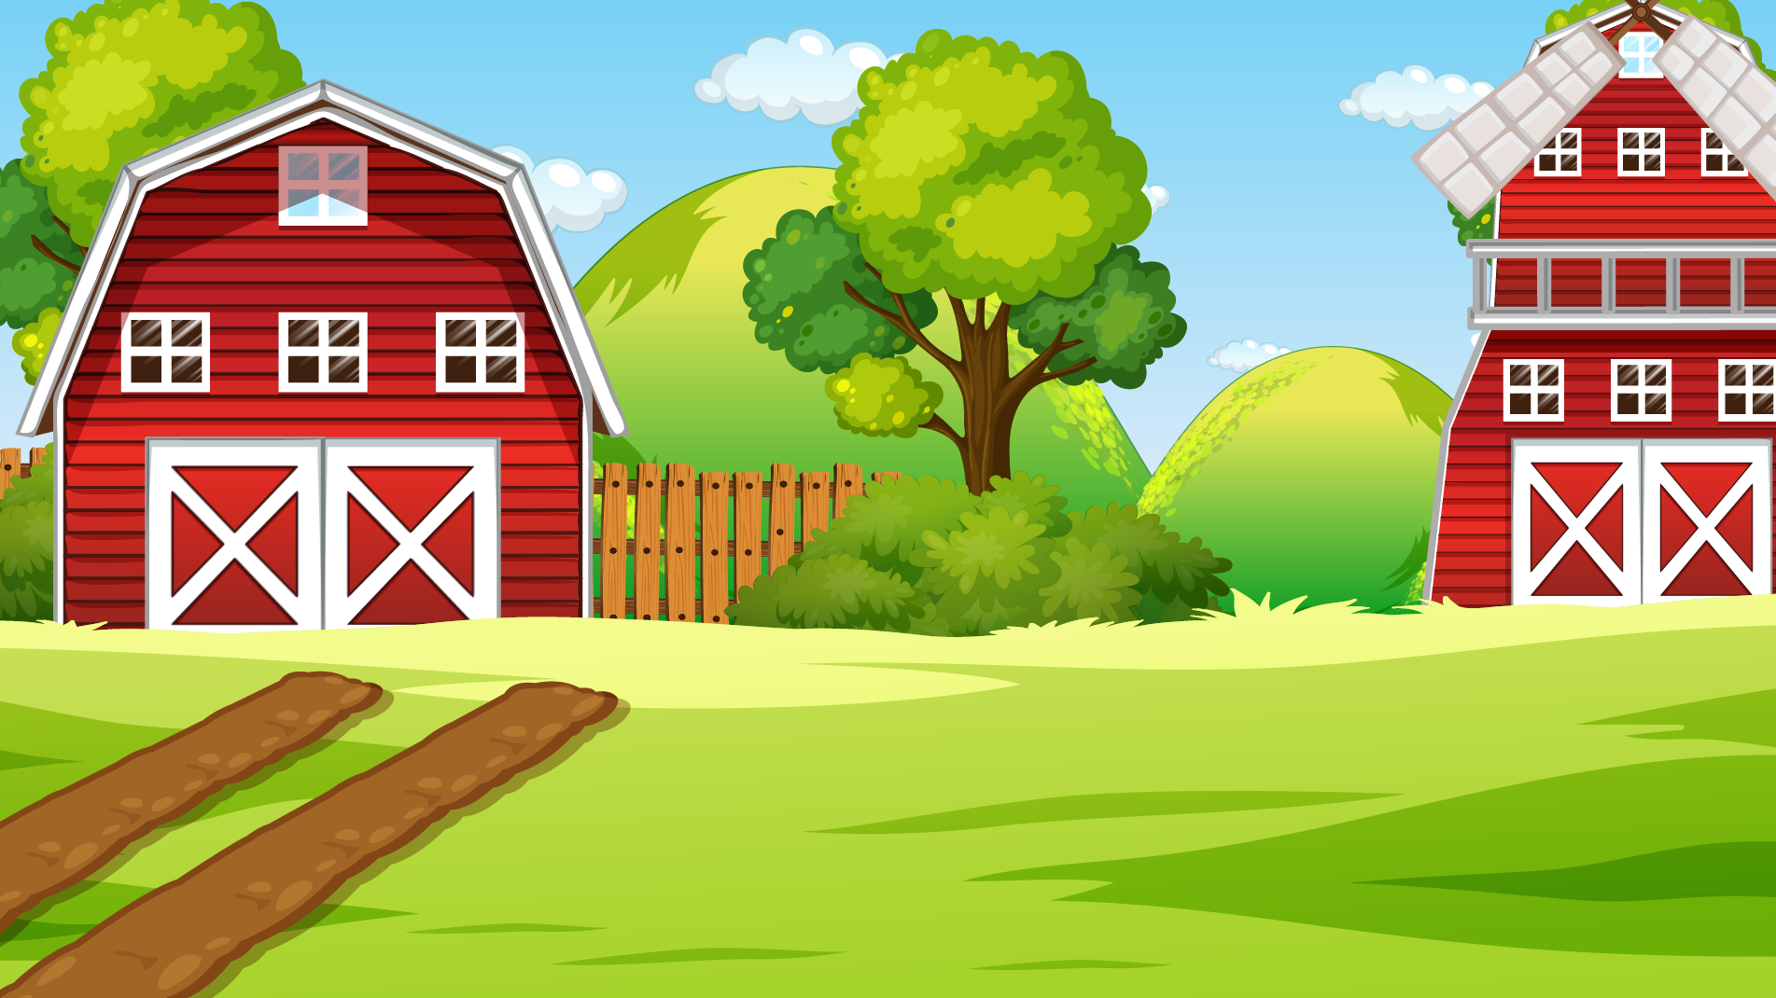





25 – 8 = ?
16
17
18
19

Slide 6
57 – 9 = ?
45
47
46
48

Slide 7
50 – 9 = ?
41
40
42
43

Slide 8
60 – 8 = ?
51
52
50
53

Slide 9
30 – 7 = ?
21
22
23
24

Slide 10

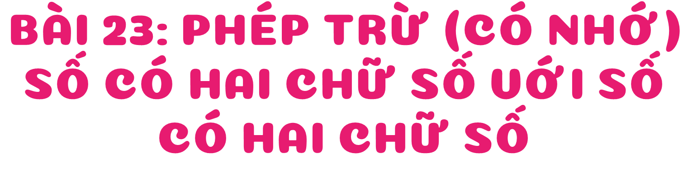
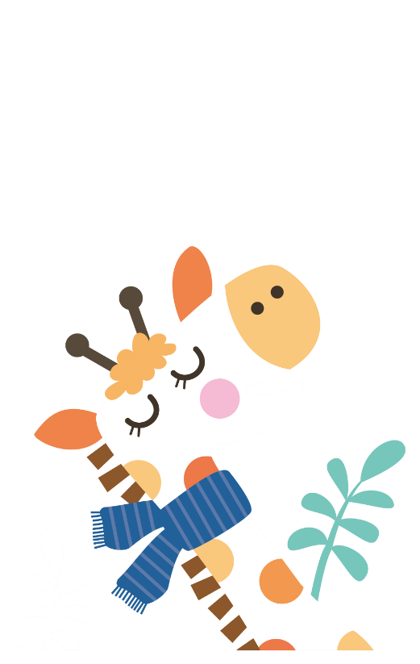
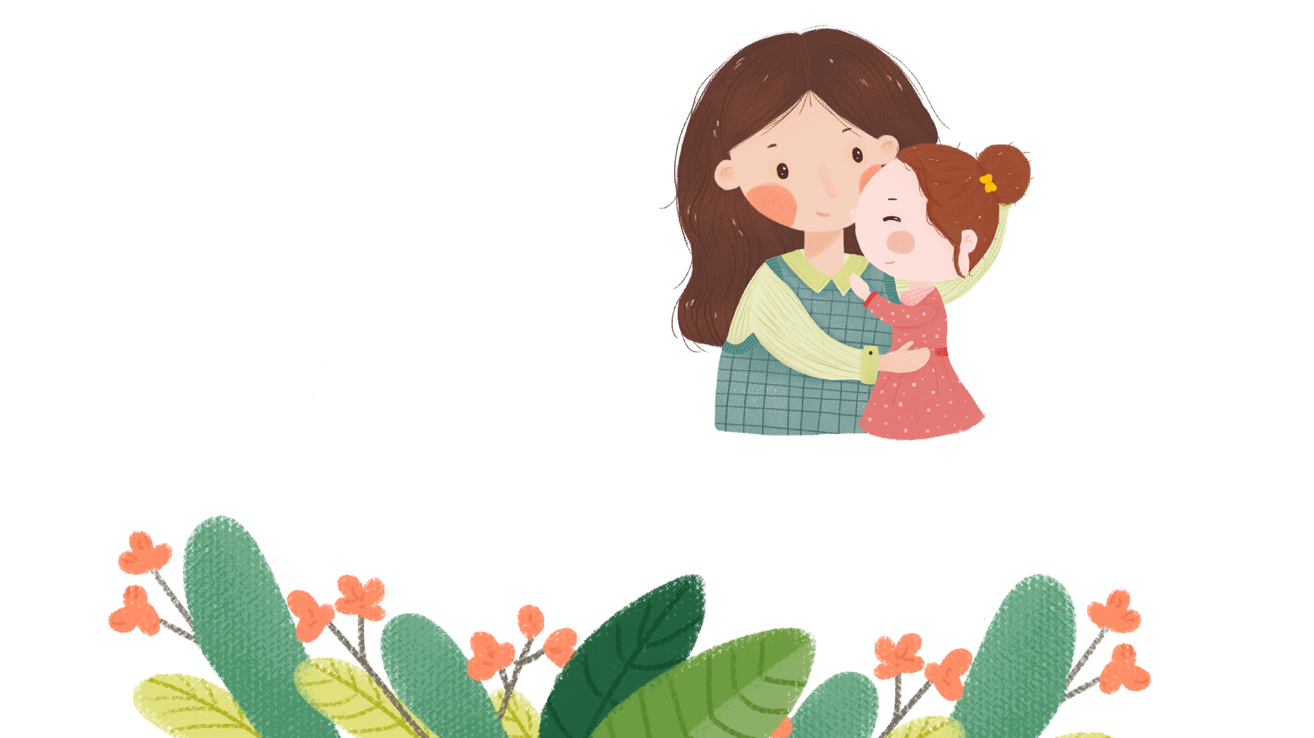
Thứ ... ngày ... tháng ... năm

Slide 11


Slide 12
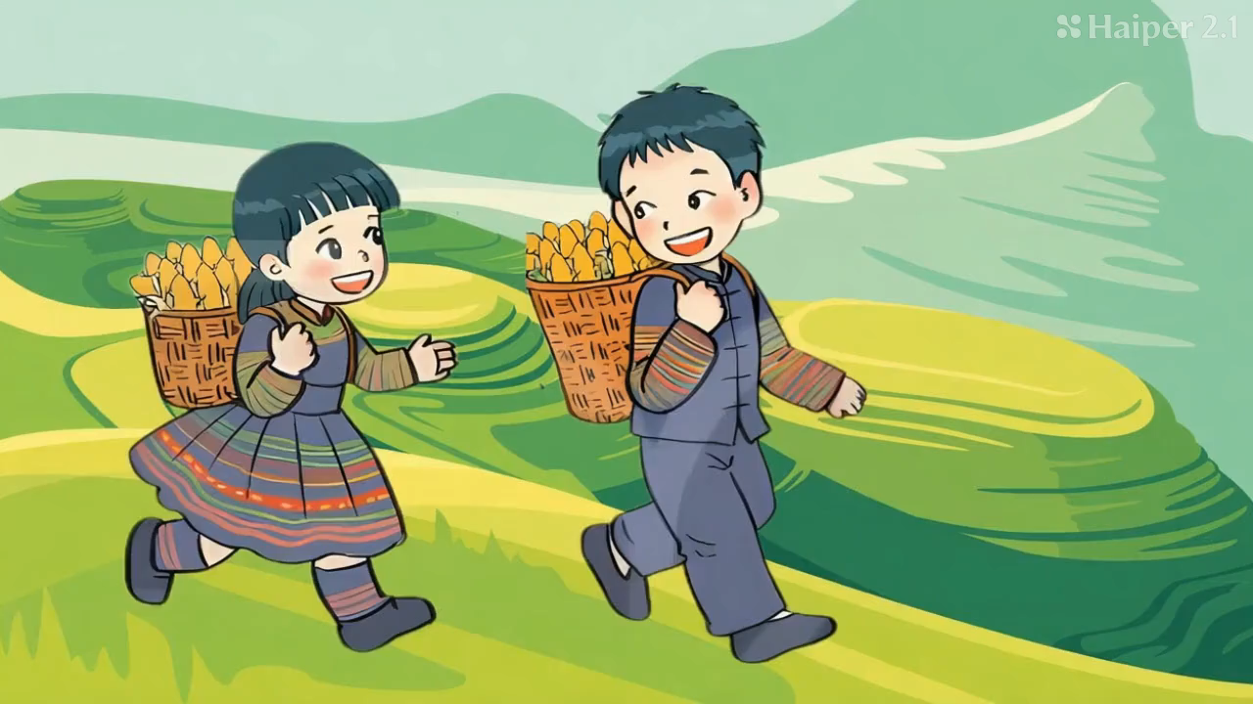
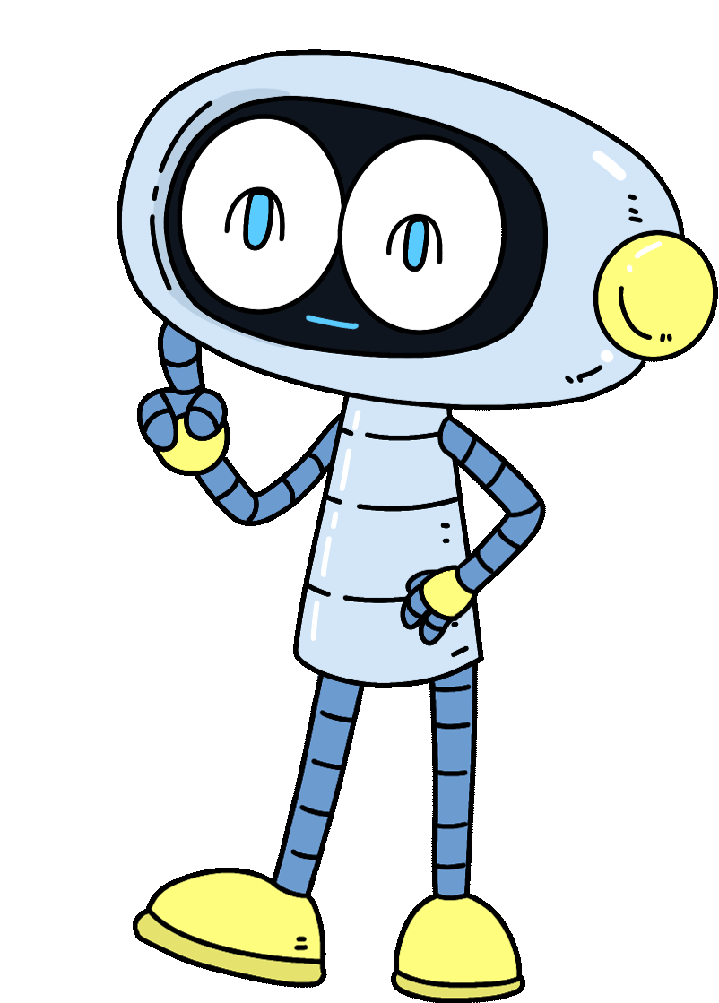
Anh gùi 42 bắp ngô.
Em gùi 15 bắp ngô.
Anh gùi nhiều hơn em bao nhiêu bắp ngô?

Slide 13

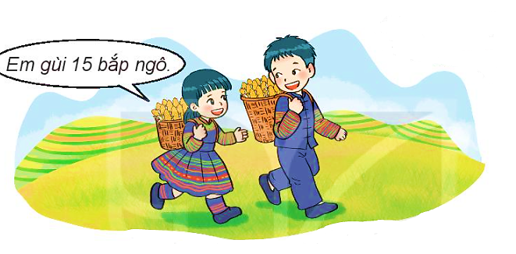
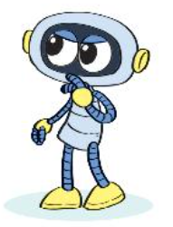

Anh gùi 42 bắp ngô.
Anh gùi nhiều hơn em bao nhiêu bắp ngô?
42 – 15 = ?
Em gùi 15 bắp ngô.
Chục | Đơn vị
42
2 không trừ được 5, lấy 12 trừ 5 bằng 7, viết 7, nhớ 1
4 trừ 1 bằng 3, 3 trừ 1 bằng 2, viết 2
–
15
Chục | Đơn vị
2
7
42 – 15 = 27

Slide 14


Slide 15
1
72
19
60
28
93
46
41
32
–
–
–
–

Slide 16
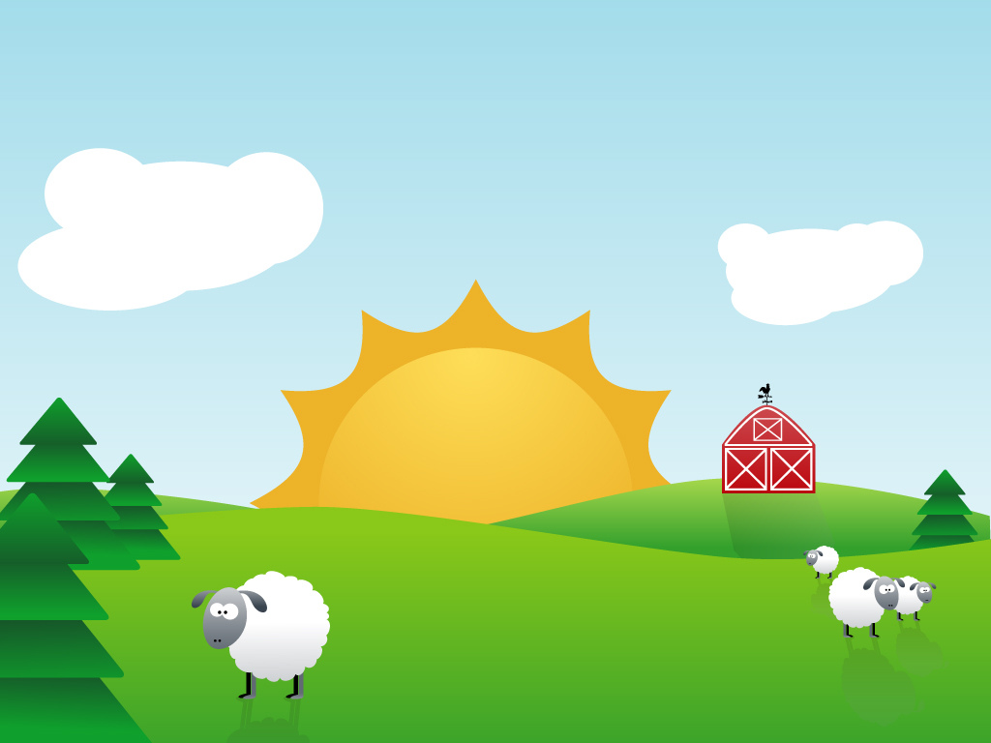

72 - 19
Nháp
72
12 - 9
= 3
19
5
3
Mượn 1

Slide 17
60 - 28
Nháp
60
10 - 8
= 2
28
3
2
Mượn 1

Slide 18
93 - 46
Nháp
93
13 - 6
= 7
46
4
7
MƯỢN 1

Slide 19
41 - 32
Nháp
41
11 - 2
= 9
32
0
9
MƯỢN 1

Slide 20


Qua bài tập các em được củng cố cách đặt tính phép trừ có nhớ số có hai chữ số với số có hai chữ số.

Slide 21

2
Đặt tính rồi tính.
63 - 36
72 – 27
54 – 16
80 – 43

Slide 22
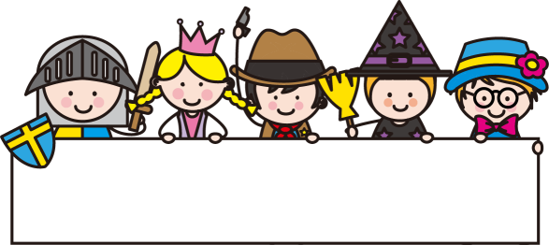
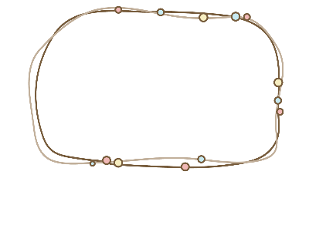
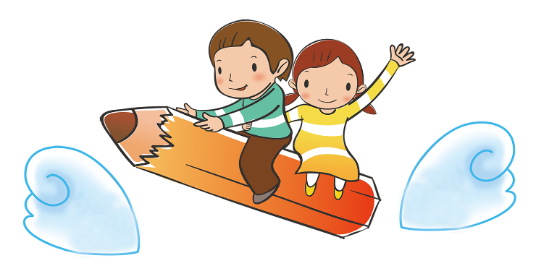



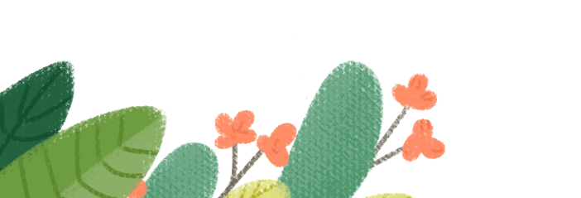
63
36
72
27
54
16
80
43
-
-
-
-
2. Đặt tính
2
7
4
5
3
8
3
7
Truyền điện
Hoan hô!
Các bạn thật tuyệt vời!

Slide 23
Qua bài tập các em được củng cố cách đặt tính phép trừ có nhớ số có hai chữ số với số có hai chữ số.

Slide 24
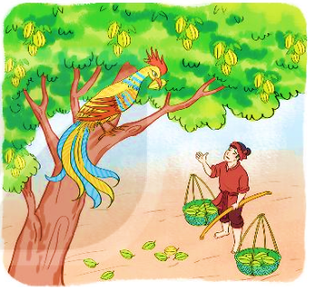

Trên cây khế có 90 quả. Chim thần đã ăn mất 24 quả. Hỏi trên cây còn lại bao nhiêu quả khế?
3
Bài toán cho biết điều gì?
Bài toán hỏi gì?

Slide 25
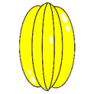

Cây khế có tất cả 90 quả
90 – 24 = ?
Chim thần ăn mất 24 quả khế

Slide 26
Bài giải
Trên cây còn lại số quả khế là:
90 – 24 = 66 (quả)
Đáp số: 66 quả khế.

Slide 27
Qua bài tập các em được củng cố phép trừ có nhớ số có hai chữ số với số có hai chữ số vào bài toán giải có lời văn.

Slide 28


Slide 29


Khi thực hiện phép trừ (có nhớ) số có hai chữ số cho số có hai chữ số cần lưu ý gì ?
Bài học hôm nay em biết thêm được điều gì?

Slide 30




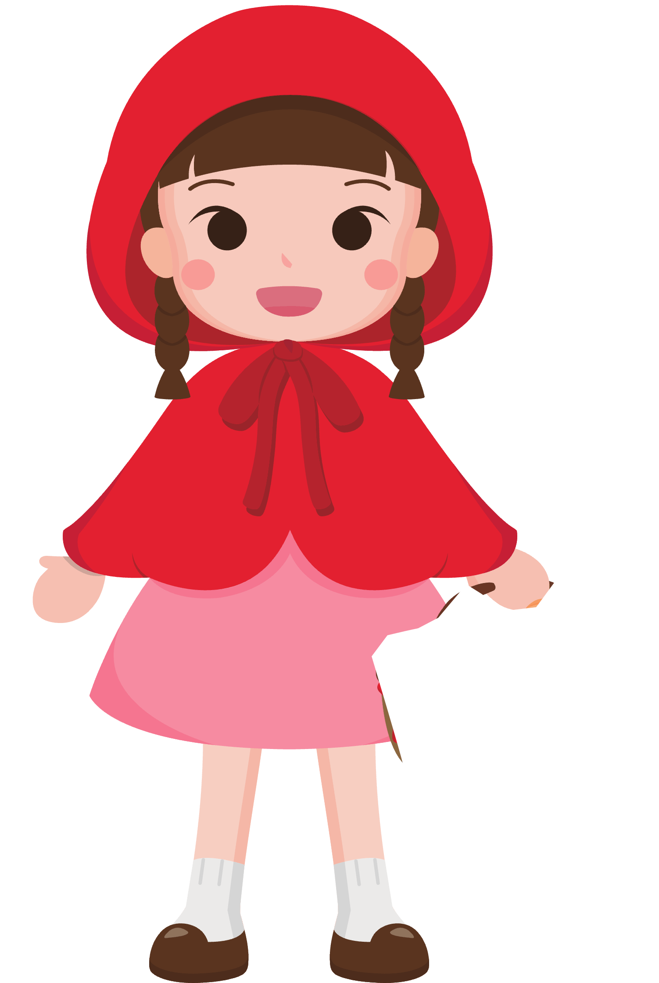





Slide 31
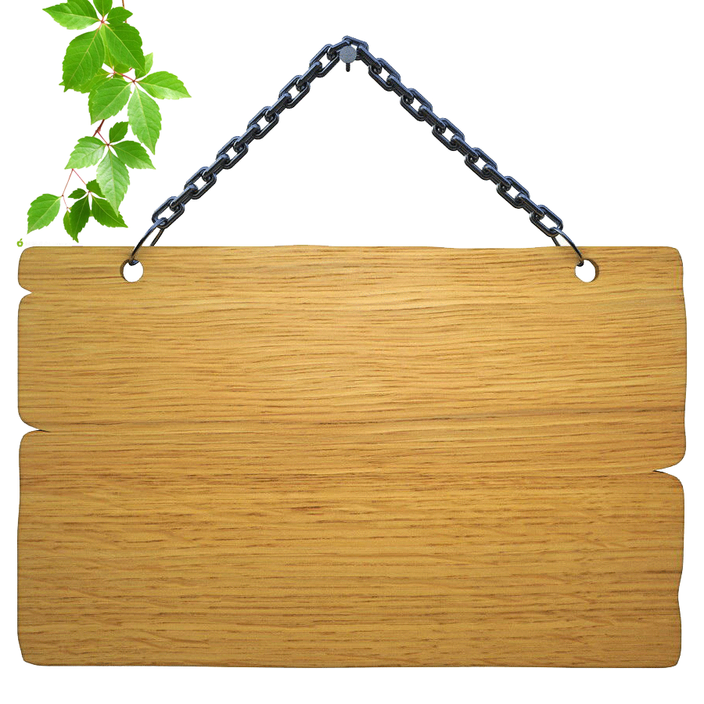
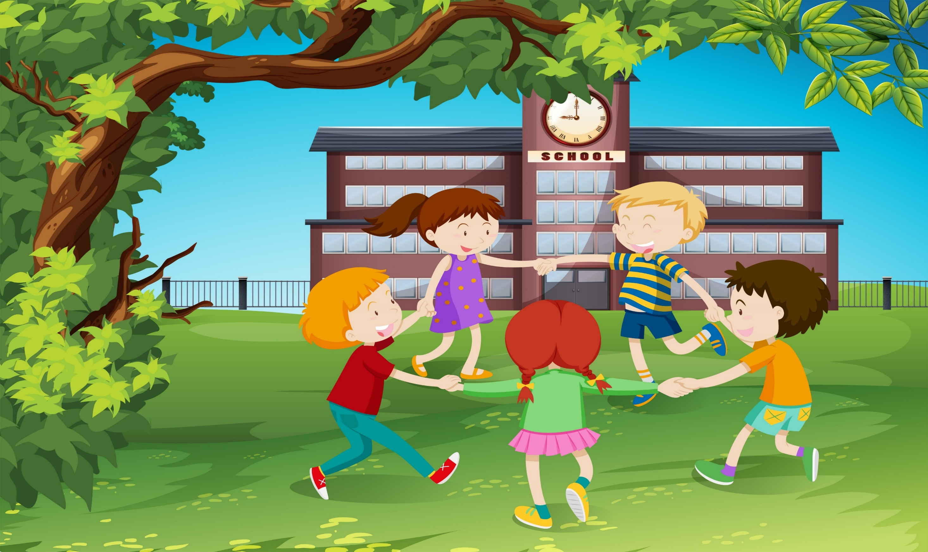

Luật chơi:
Khi một bạn ong bay ra mang theo một thẻ câu hỏi, bạn hãy giúp cô bé quàng khăn đỏ tìm và hái cây nấm chứa đáp án đúng nhé!

Slide 32

80 – 24 = ?
57
56
55

Slide 33
65 – 37 = ?
26
27
28

Slide 34
75 – 49 = ?
25
26
24

Slide 35

Cảm ơn các bạn rất nhiều nhé!

Slide 36
